Slide 1

SPORTAKUS
Álvaro Caba Carrillo
Álvaro Merino Molina
Ismael Verdugo Castro
Marta López Pérez
Rocío Márquez Molero

Slide 2
INDICE
PLANIFICACIÓN
REQUISITOS
DIAGRAMA DE CASOS DE USO
DIAGRAMA DE CLASES
IMPLEMENTACIÓN
DEMO DE LA APLICACIÓN
PRUEBAS
CONCLUSION

Slide 3
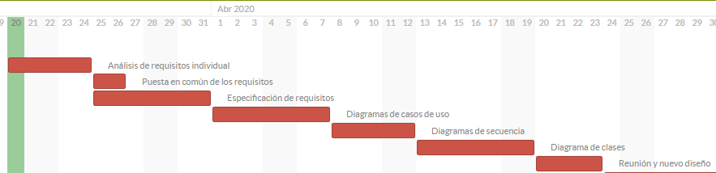
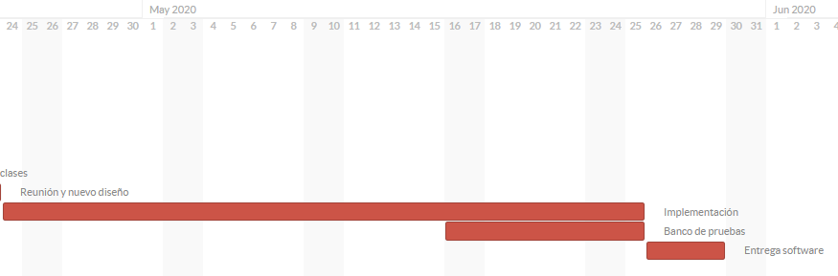
PLANIFICACIÓN

Slide 4
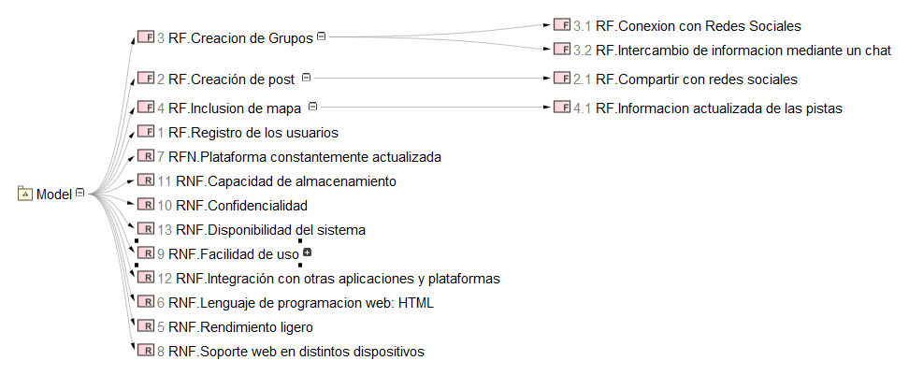
REQUISITOS

Slide 5
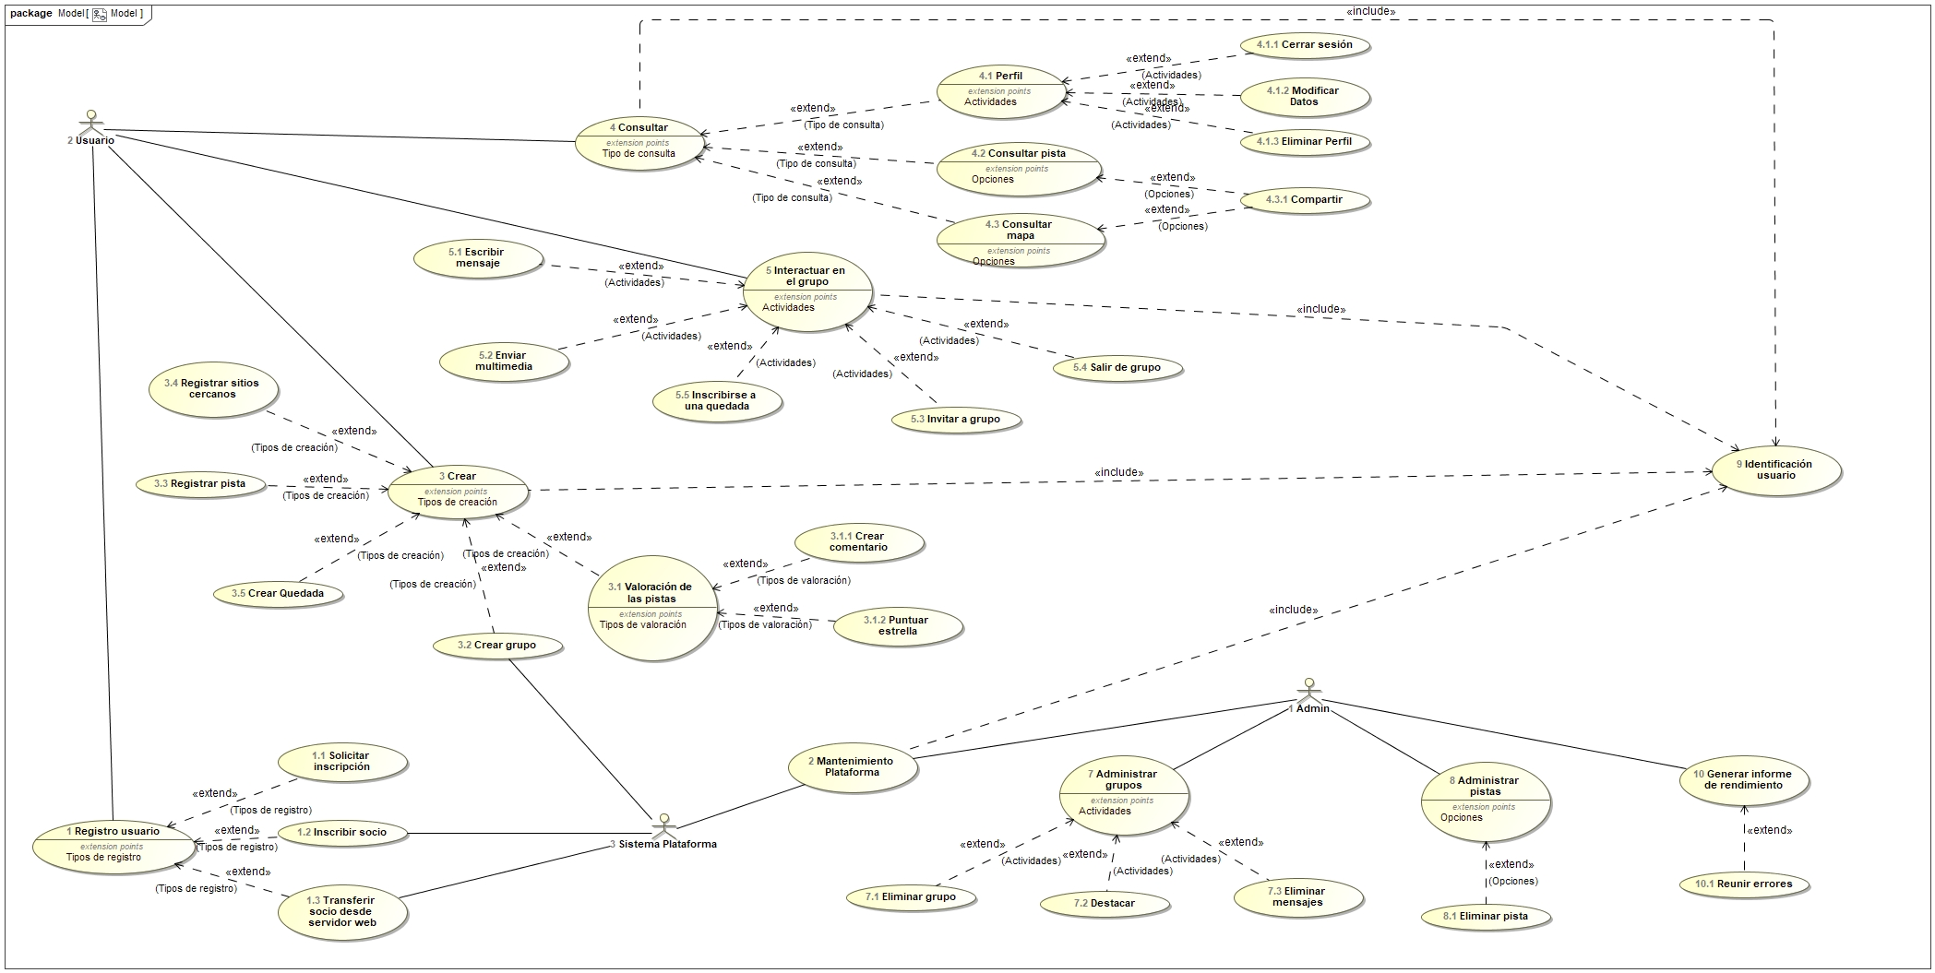
DIAGRAMA DE CASOS DE USO

Slide 6
DIAGRAMA DE CASOS DE USO

Slide 7
DIAGRAMA DE CASOS DE USO

Slide 8
DIAGRAMA DE CASOS DE USO

Slide 9
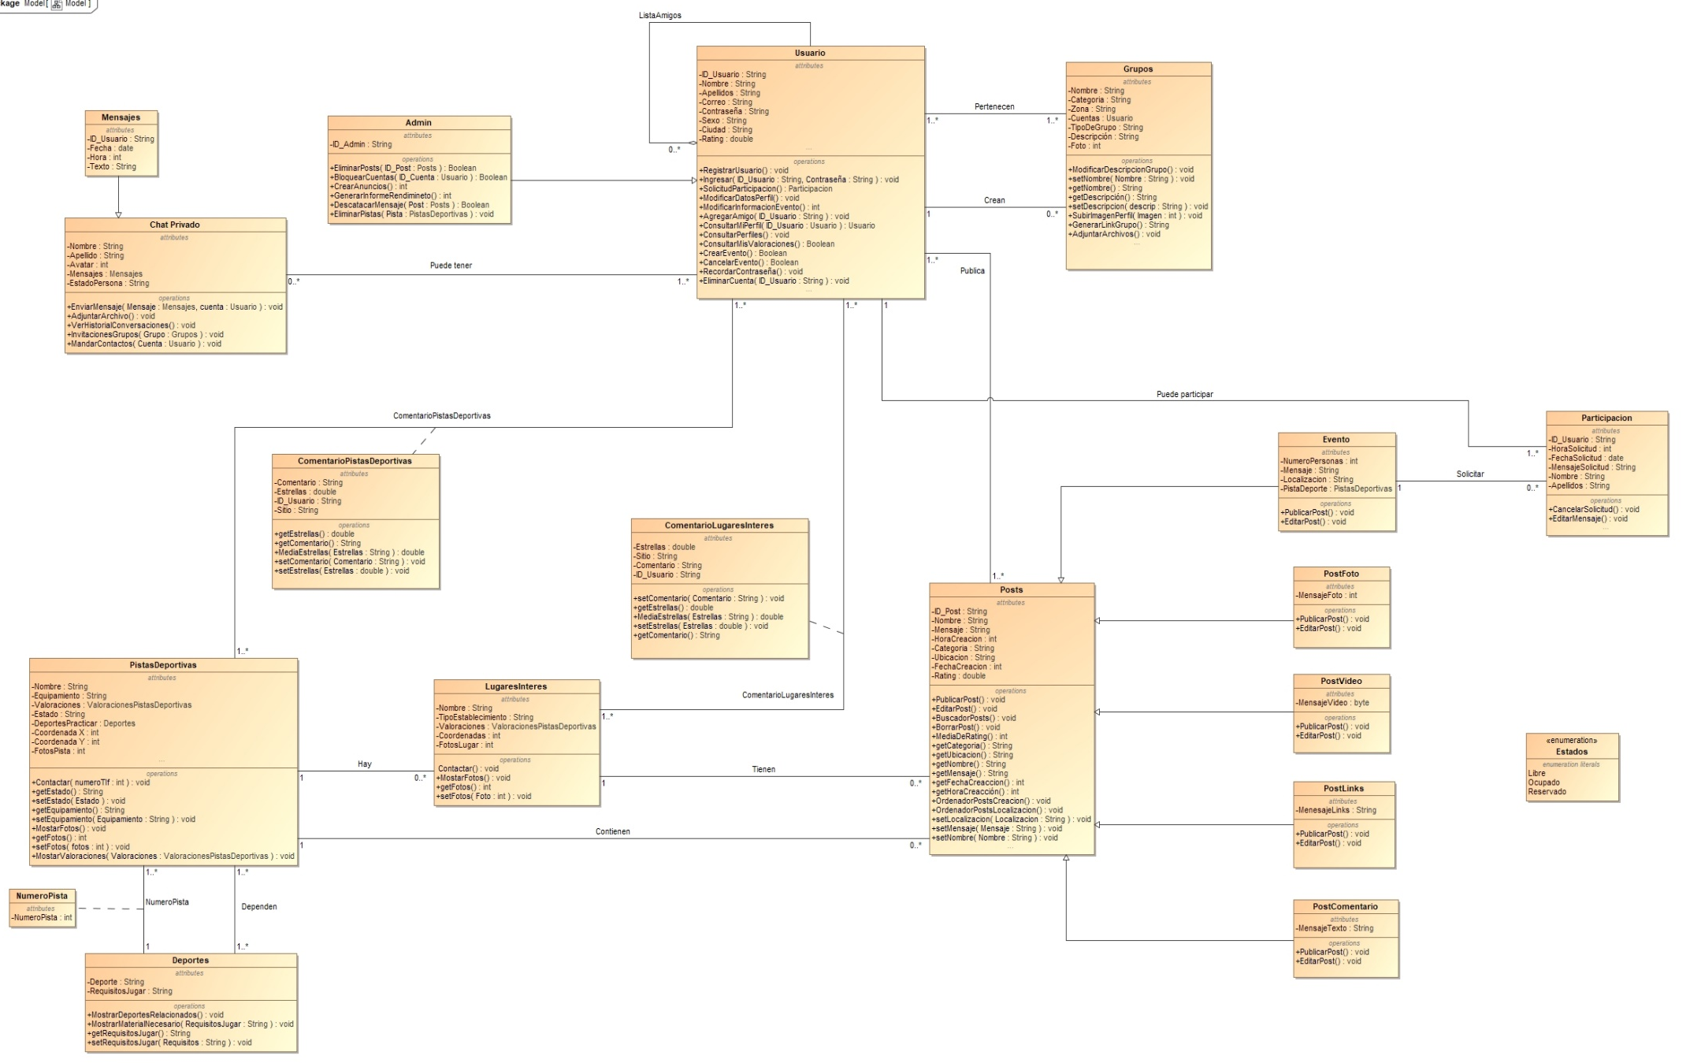
DIAGRAMA DE CLASES

Slide 10
IMPLEMENTACIÓN
Tecnología: SPRING FRAMEWORK
Arquitectura: CLIENTE-SERVIDOR
Cómo afecta a la implementación
Problemas encontrados
Familiarización con este proyecto tan complejo
Patrón de diseño utilizado (No utilizado)
VENTAJAS | INCONVENIENTES
Administración centrada en el servidor Centralización de los recursos Escalabilidad de la instalación | Dependencia del servidor

Slide 11
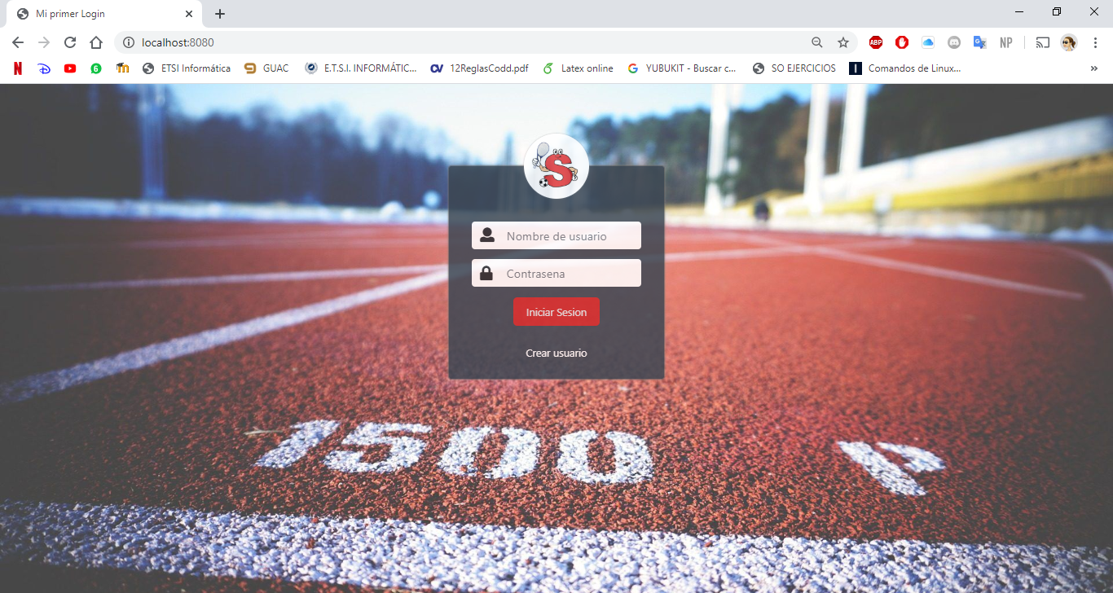
DEMO DE LA APLICACIÓN

Slide 12
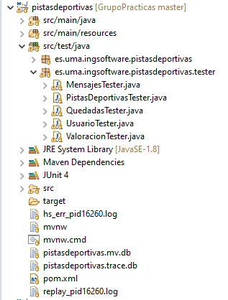
PRUEBAS
Tecnología:
JUNIT

Slide 13
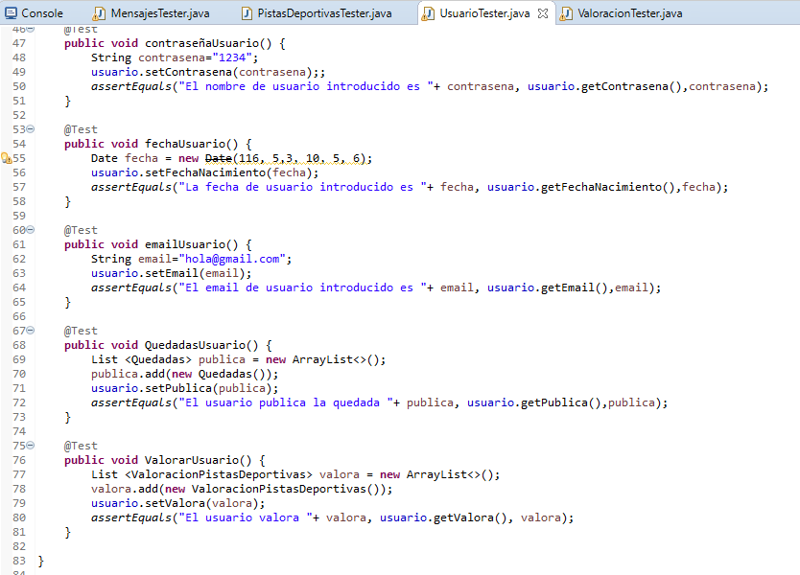
PRUEBAS

Slide 14
CONCLUSIÓN
Puesta en práctica de conocimientos adquiridos de otras asignaturas.
Cambios respecto al original
Diagrama de casos de uso
Diagrama de clases
Problemas encontrados
Nuevos lenguajes de programación
Mejoras futuras
Implementación completa del proyecto inicial
Cambios si volviera a iniciar el proyecto
Planificación

